Slide 1
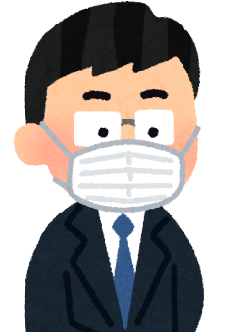
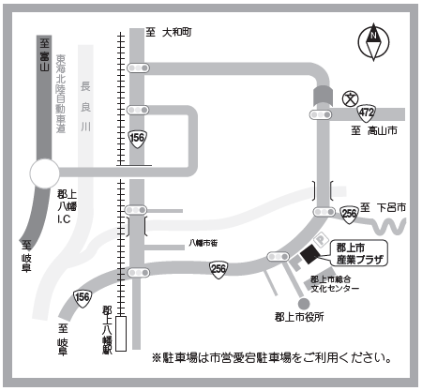
郡上市商工会
同一労働同一賃金
解説セミナー
受講料
無料
待遇の格差改善で従業員のモチベーションＵＰ！
いよいよ「同一労働同一賃金」の適用がスタートします。
本セミナーでは、パートタイム有期労働法のポイントと「同一
労働同一賃金」が必要とされる背景や基本的事項をおさえ、そ
の上で、雇用区分間ごとに従業員に対する不合理な待遇差を解
消するための検討手順や、人事制度や就業規則を変更する際に、
具体的にどうすればよいのか、どのような点に注意すべきか等
について解説します。
令和３年６月２１日
日 時
月
13：30～15：00
会 場
郡上市産業プラザ
４階交流ホール
定 員
20名
〒5０1-4222
岐阜県郡上市八幡町島谷130番地1
TEL 0575-66-2311
講師：櫻井 收 櫻井收社会保険労務士事務所 代表
特定社会保険労務士、２級ファイナンシャルプランナー
就業規則、各種労務規定、賃金制度、人事労務管理など労務分野において幅広い支援を行う。郡上市商
工会においても専門家窓口相談労務担当講師として数多くの支援実績を有する社会保険労務士。
無料
受講申込書 ※切り取らずにＦＡＸしてください
郡上市商工会 行
FAX 0575-66-2312 TEL 0575-66-2311
※ご記入いただいた個人情報は、本事業の運
営以外の目的で使用することはありません。
事業所名 |  | 住 所 | 〒
参加者 |  | ＴＥＬ
※このセミナーは岐阜県の補助金を活用しています。

